Slide 1

Evaluación 1590-DE

Slide 2
asea
Tiene por objeto la protección de las personas, el medio ambiente y las instalaciones del sector hidrocarburos a través de la regulación y supervisión de:
I. La Seguridad Industrial y Seguridad Operativa;
II. Las actividades de desmantelamiento y abandono de instalaciones, y
III. El control integral de los residuos y emisiones contaminantes.

Slide 3
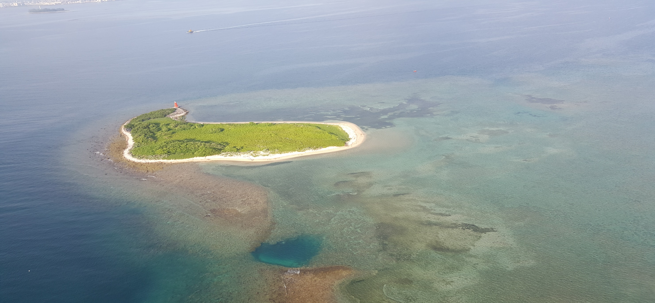
MANDATO CONSTITUCIONAL
Encargo del más alto nivel

Slide 4
Mandato Constitucional
Artículo 19 Transitorio
Se establecen las bases para la creación de una agencia gubernamental con la responsabilidad de:
“…regular y supervisar, en materia de seguridad industrial, seguridad operativa y protección del medio ambiente, las instalaciones y actividades del sector hidrocarburos…”
Se crea un órgano desconcentrado de SEMARNAT.
Se especializa en la protección de la seguridad industrial, operativa y ambiental para el sector hidrocarburos.
Se separan las funciones de administración de recursos petroleros de las de seguridad industrial.

Slide 5
Mandato Legal (Ley ASEA)
Publicada el 11 de agosto de 2014
Establece un total de 30 atribuciones a cargo de la Agencia siendo las sustantivas: regulación, gestión e inspección,.
Define el sector hidrocarburos, desde el reconocimiento y exploración superficial hasta el expendio al público de petrolíferos y gas licuado de petróleo
Define los 18 elementos que los Regulados deben implementar en los Sistemas de Administración de Seguridad Industrial, Seguridad Operativa y Protección al Medio Ambiente.

Slide 6

Modelo Regulatorio:
Visión
Garantizar la seguridad de las personas y la integridad del medio ambiente con certidumbre jurídica, procedimental y de costos en el sector hidrocarburos.
Misión
Ser la Agencia que lleve al sector de hidrocarburos de México a ser el más limpio y seguro en el mundo.
Sistemas de Administración de Seguridad Industrial, Seguridad Operativa y
Protección Ambiental
Responsabilidad financiera suficiente y oportuna (seguros)
Valores
Regulación técnica por objetivos
Gestión del riesgo
Política jurídica correctiva
Profesionalismo
Trabajamos con ética, conocimiento y experiencia
Transparencia
Lo que hacemos es público y accesible
Imparcialidad
Tomamos decisiones sustentadas en criterios objetivos
Oportunidad
Actuamos bien y a tiempo
Inspección basada en riesgo
Ampliación de capacidades: terceros
Administración por procesos
Plataforma digital para trámites

Slide 7


Modelo Operativo
1. Cadena de valor del sector
Upstream
Midstream
Downstream
Retail
Diseño
Construcción
Pre-arranque
Operación
2. Ciclo de vida de proyectos
Mantenimiento
Cierre
Desmantelamiento
Abandono
3. Administración del riesgo
Contexto
Identificación
Evaluación
Tratamiento
Seguimiento y revisión
Low
Planeación
Implementar
Monitoreo y control
Mejora continua
I. Política
V. Funciones
IX. Mejores prácticas
XIII. Emergencias
XIV. Monitoreo
XVII. Desempeño
4. Sistema de administración
II. Peligros y riesgos
VI. Capacitación
X. Actividades y procesos
XV. Auditorías
III. Requisitos legales
VII. Comunicación
XI. Integridad mecánica
XVI. Incidentes
IV. Indicadores
VIII. Documentos
XII. Contratistas
XVII. Resultados
Estrategia
Regular
Evaluar
Controlar
Evaluación institucional
5. Cadena de valor ASEA
Riesgo
Terceros
Vinculación
Gestionar recursos
Gobernanza jurídica
Identificar, recolectar y evaluar
datos de los proyectos
Notes:
¿Qué tipo de data recolectar, almacenar y analizar?
Aquella que permita la administración del riesgo específico y crítico de cada etapa de desarrollo de una actividad. La Racionalidad ASEA es amplia pero específica.
ASEA estructura sus procesos adaptándose a la cadena de valor del Sector, considerando que cada subsector se comporta de manera particular.
Buscamos incidir en hacer más seguros y ambientalmente responsables cada etapa de un ciclo de vida de proyecto; desde el diseño hasta el abandono.

Slide 8
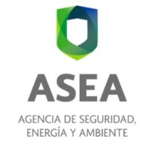










Marco Legal
8 Leyes Federales 1 organismo regulador
9 reglamentos
LEY DE HIDROCARBUROS
LEY DE HIDROCARBUROS
Ley de Órganos Reguladores Coordinados
LEY DE LA ASEA
REGLAMENTO DE LA LEY DE HIDROCARBUROS
REGLAMENTO INTERIOR DE LA ASEA
REGLAMENTO DE LAS ACTIVIDADES TIT. TERCERO DE LA LEY DE HIDROCARBUROS
RMEIA
RMPCCA
RMRETC
REGLAMENTO DE LA
LEY DE
HIDROCARBUROS
REGLAMENTO DE LAS ACTIVIDADES TÍT. III LEY DE HIDROCARBUROS
RMOE
RMAAA
DIRECCIÓN GENERAL DE IMPACTO Y RIESGO AMBIENTAL
2 Leyes Federales 3 Órganos Reguladores
2 Reglamentos
RLGPGIR
DIRECCIÓN GENERAL DE GESTIÓN
INTEGRAL DE MATERIALES Y ACTIVIDADES RIESGOSAS
RLGDFS
DIRECCIÓN GENERAL DE GESTIÓN DE LA CALIDAD DEL AIRE Y REGISTRO DE EMISIONES Y TRANSFERENCIA DE CONTAMINANTES
RLBOGM
DIRECCIÓN GENERAL DE VIDA SILVESTRE
Notes:
ASEA debe aplicar 8 leyes federales: (1) La Ley de Hidrocarburos; (2)la Ley de la Agencia que en su texto ordena la aplicación de cinco leyes ambientales: (3) la Ley General del Equilibrio Ecológico y de Protección al Ambiente, (4) la Ley General para la Prevención y Gestión Integral de los Residuos, (5) la Ley General de Desarrollo Forestal Sustentable, (6) la Ley General de Vida Silvestre y (7) la Ley de Bioseguridad de Organismos Genéticamente Modificados. A todo ello se suma como único integrador ineludible la (8) Ley Federal de Procedimiento Administrativo.
De esas 9 leyes emanan cuando menos 9 Reglamentos Federales: Los (1, 2) de la Ley de Hidrocarburos y cinco de la Ley General del Equilibrio Ecológico y de Protección al Ambiente: (3)en Materia de Evaluación de Impacto Ambiental; (4) en Materia de Ordenamiento Ecológico; (5) en Materia de Prevención y Control de la Contaminación de la Atmósfera (6) en Materia de Registro de Emisiones y Transferencia de Contaminantes; (7) en Materia de Auto regulación y Auditorías Ambientales. Para sintonizar sus atribuciones y actos de autoridad requiere del (8) Reglamento Interior de SEMARNAT y (9) su propio reglamento interior.

Slide 9
¿Qué hemos hecho?
La ASEA ha publicado:
13 DACGs
6 NOMs
5 NOM-EM
PROCESOS INDUSTRIALES
- Instalaciones de licuefacción de Gas Natural.
EXPLORACIÓN Y EXTRACCIÓN
- Seguros para exploración y extracción de hidrocarburos, tratamiento y refinación de petróleo y procesamiento de GN.
- Reconocimiento y Exploración Superficial, Exploración y Extracción de Hidrocarburos.
- Exploración y Extracción en Yacimientos No Convencionales en tierra.
TRANSPORTE Y DISTRIBUCIÓN
- Transporte terrestre por medio de Ductos de Petróleo, Petrolíferos y Petroquímicos.
NOM-003-ASEA-2016 Distribución de GN y GLP por ductos.
- NOM-010-ASEA-2016 Gás Natural. Comprimido
- NOM-007-ASEA-2016 Transporte de GN, etano, biogás y gas asociado al carbón mineral por medio de ductos.
TRANSVERSAL
- Sistemas de Administración Industrial
- Terceros
- incidentes y accidentes
- Auditorías Externas
- Investigaciones Causa Raíz
- Sistemas de Administración Comercial
- Residuos de manejo especial
- Seguros TADE
- NOM-EM-005-ASEA Listado de RME y planes de manejo
EXPENDIO
- NOM-005-ASEA-2016 Estaciones de Servicio para almacenamiento y expendio de diésel y gasolinas.
- NOM-004-ASEA-2017 Sistemas de recuperación de vapores de gasolinas para el control de emisiones en estaciones de servicio.
- NOM-EM-004-ASEA-2017 Expendio al público de Gas LP, por medio del llenado parcial o total de recipientes portátiles a presión.
ALMACENAMIENTO
- NOM-006-ASEA Instalaciones terrestres de almacenamiento de Petrolíferos y Petróleo, excepto Gas LP

Slide 10
¿Qué estamos haciendo?
10 DACGs
15 NOMs
1 NMX
5 Guías
PITADyE
TRANSVERSAL
E&E
NOM-008-ASEA Picteleo
Guía de Seguridad de pre-arranque
DACG Cierre, desmantelamiento y abandono
Guía de indicadores del sistema
DACG Pozos de disposición
NOM-001-ASEA-2017 Listado de RME
DACG Mecanismos Financieros
DACG Protocolos de Respuesta a Emergencias
DACG Control de emisiones de metano
Regulación en Proceso
DACG Trasvase
DACG Instalaciones de refinación
DACG Expendio al público simultaneo
Guía Cierre, desmantelamiento y abandono
Guía para la selección, manejo y utilización de dispersantes
DACG Transporte y/o Distribución
NOM-009-ASEA-2017 Integridad de ductos

Slide 11
Regulación ASEA
USIVI
Administra el Riesgo verificando la Normatividad, las Autorizaciones, Permisos, etc.
Regular
Evaluar
Inspeccionar
Inspección
UGI
Supervisión
Con base al Riesgo
de los Procesos
Administra el Riesgo con base en los análisis de los proyectos ambientales y de seguridad.
UNR
Elabora la normatividad que permite establecer las bases para que los regulados Administren el Riesgo.
Auto-
determinación

Slide 12
Capas de Regulación
ASEA
SEGURIDAD INDUSTRIAL y OPERATIVA
MEDIO AMBIENTE
USIVI
Administra el Riesgo verificando la Normatividad, las Autorizaciones, Permisos, etc.
Supervisión, Inspección y Vigilancia de la Normativa Ambiental y los Instrumentos de Gestión.
Supervisión, Inspección y Vigilancia de la Normativa y su Sistema de Administración.
Inspección
UGI
Supervisión
Administra el Riesgo con base en los análisis de los proyectos ambientales y de seguridad.
UNR
LAU, COA, ERA, PPA, EIA
Elabora la normatividad que permite establecer las bases para que los regulados Administren el Riesgo.
Ley, Reglamento, DACG´s y la Normativa declarada por el Regulado a la SENER.
Ley, Reglamento, Acuerdos, NOM y NMX.
Gestión de la Administración del Riesgo
Notes:
12

Slide 13
Supervisión
Análisis de la información con base en riesgo
Visitas realizadas
Alcance del requerimiento
Programa correctivo
Métricas de medidas de seguridad, de urgente aplicación y correctivas en inspecciones
Matriz de riesgo por NOM
Lecciones aprendidas
Procedimiento para la evaluación de la conformidad
Dictámenes
No implica sanción
Mayor cobertura de regulados
Si
Cumple
Cierre de
Expediente
No
Cumple
Inspección
Inspección
Cierre de Expediente
IMPULSAR LA CULTURA DE CUMPLIMIENTO
Supervisión

Slide 14
SANCIONES IMPUESTAS POR LA ASEA A QUIENES INCUMPLAN SUS OBLIGACIONES

Slide 15
Inspección
Certidumbre jurídica
Programación
Basada en Riesgo
Modelo de administración de riesgos
(variables de impacto y probabilidad)
Implementación
Basada en Riesgo
Catálogo de medidas correctivas, de urgente aplicación o de seguridad conforme a criticidad,
Privilegiar el cumplimiento sobre la sanción.
Sí
Cumple
Regularización
Cierre de
Expediente
No
Cumple
Sanción
Procedimiento
Administrativo
Inspección
Inspección
Cierre de Expediente
Cumplimiento
IMPULSAR LA CULTURA DE CUMPLIMIENTO
Supervisión
Supervisión

Slide 16
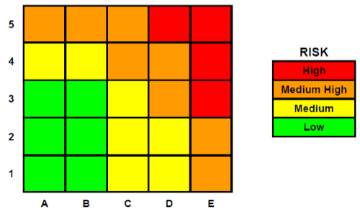
Programa de Inspección
Visitas programadas
Inspección basada en riesgo
Inspección complementaria
Seguridad Industrial
LH
Seguridad Operativa
Protección Ambiental
LASEA
LGEEPA
Impacto Ambiental
Forestal
LGPGIR
Visitas No Programadas
Quejas y denuncias
Materia Ambiental
Incidentes o accidentes
Contingencias Ambientales
Vida Silvestre
Residuos Peligrosos
NOM
Seguridad Industrial
Seguridad Operativa
DACG

Slide 17

TIPOS DE MEDIDAS
TIPO DE MEDIDA | IMPACTO
CORRECTIVA 30 días Cierre | Subsanar alguna irregularidad técnica y/o documental, que no represente una situación crítica.
URGENTE APLICACIÓN Cierre | No implican riesgos críticos de seguridad industrial u operativa, ni desequilibrio ecológico inminente. Debe subsanar de manera inmediata o a la brevedad posible.
SEGURIDAD Último recurso Emplazamiento | Cuando una obra, instalación, vehículo y/o equipo represente una situación crítica en materia de seguridad industrial u operativa, o riesgo inminente de desequilibrio ecológico.
Privilegiar el Cumplimiento sobre la Sanción
Inicio de Procedimiento Administrativo

Slide 18
Política jurídica correctiva
La política de ASEA privilegia el aprendizaje y corrección de errores por encima de las multas y sanciones (litigiosidad reducida y capitalización de experiencias).
Litigiosidad reducida de origen
Inspección basada en riesgo, orientada a correcciones
Estado de Derecho con baja litigiosidad y aprendizaje continuo
Certidumbre y aprendizaje
Legalidad

Slide 19
MEDICIÓN DE CIERRE DE BRECHAS. MEDIDAS CORRECTIVAS. 2018
Datos correspondientes a visitas programadas y ejecutadas en 2018, por el periodo enero-marzo

Slide 20
Proceso Post-Inspección
Orden y Acta
No
¿Presentan vicios?
Análisis técnico-jurídico
Si
Comparecencia del visitado
Nota:
Las Medidas de Seguridad se establecen en el Acta o Emplazamiento cuando se fundamenta y motiva un Riesgo Crítico.
No
¿Presenta cumplimiento?
(Dictamen técnico)
Si
Emplazamiento: Medidas correctivas
Comparecencia al Emplazamiento
No
¿Desvirtúa las irregularidades?
Si
Resolución con Sanción
Resolución sin Sanción
Cierre

Slide 21
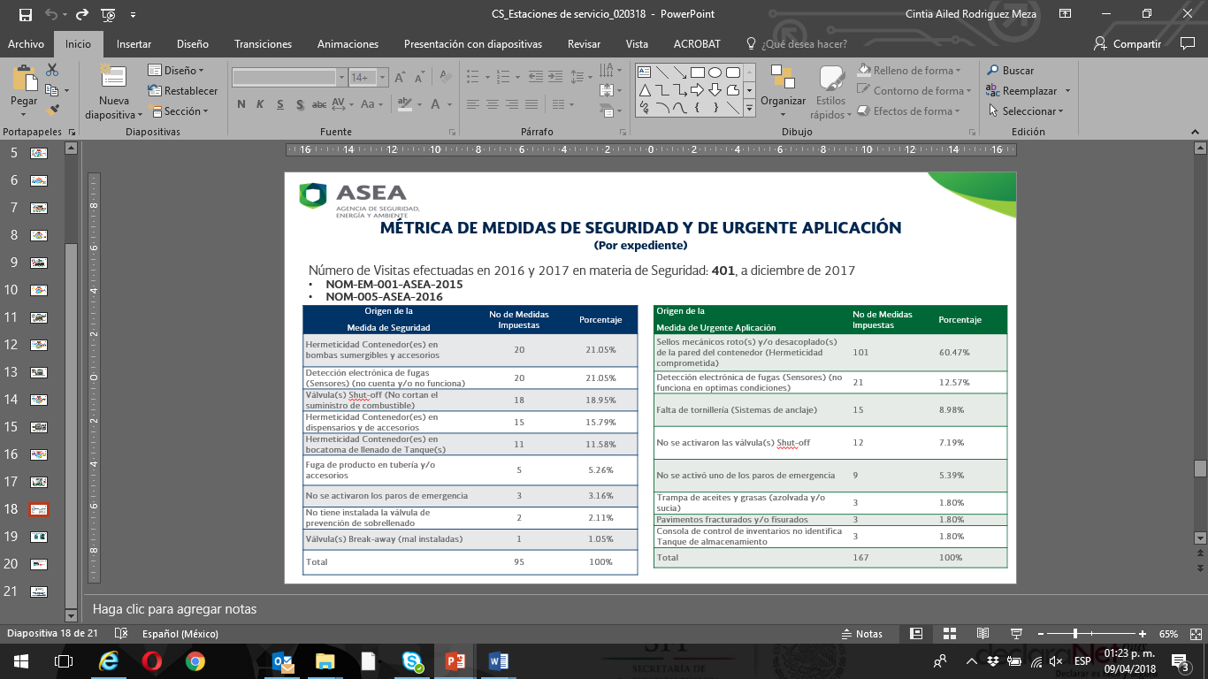
RESULTADOS DE LA IMPLEMENTACIÓN DE BASE DE DATOS. 2016 - 2017
CIERRE DE EXPEDIENTES INSPECCIÓN 2017
2017 | Cerradas por cumplimiento | Cerradas por regularización | Turnadas a DAL | En proceso
DSIVEGP | 14 | 115 | 80 | 26

Slide 22
Tipos de Sanciones Legales
LASEA
Multas.
LGEEPA
Suspensión o revocación de las licencias autorizaciones, permisos y registros.
Amonestaciones, suspensión, remoción o inhabilitación del personal que preste sus servicios aun asignatario o contratista.
Multa
Clausura temporal o definitiva, total o parcial.
Arresto administrativo hasta por 36 horas.
Decomiso de instrumentos, ejemplares, productos o subproductos, directamente relacionados con infracciones a recursos forestales, especies de flora y fauna silvestre o recursos genéticos, conforme a lo previsto en esta Ley.
Suspensión o revocación de las concesiones, licencias, permisos o autorizaciones correspondientes.

Slide 23
Tipos de Sanciones Legales
LFMN
Multa.
LFPA
Amonestaciones con apercibimiento.
Multa.
Arresto hasta por 36 horas.
Clausura Temporal o permanente, parcial o total.
Las demás que señalen las leyes o reglamentos..
Multa adicional por cada día que persista la infracción.
Clausura temporal o definitiva, que podrá ser parcial o total.
Arresto hasta por treinta y seis horas.
Suspensión o revocación de la autorización, aprobación o registro según corresponda.
Suspensión o cancelación del documento donde conste los resultados de la evaluación de la conformidad, así como de la autorización del uso de contraseñas y marcas registradas.

Slide 24
109 Sanciones en 2017
USIVI

